Slide 1
2023機器人學專題一說明

Slide 2
配分方式
程式(40%)
一鍵執行(照要求的格式)
標示註解（標示清楚斟酌加分）
角度限制避免超出工作範圍
需整齊的輸出結果
結果報告(60%)
介面說明（開發平台、如何執行 ...）
程式架構說明（程式運行流程、核心程式碼說明 ...）
數學運算說明
加分題：討論兩種逆向運動學(代數法，幾何法)的優缺點

Slide 3
注意事項
結果報告請以電子檔(Robotics_Project1_學號.pdf)的形式呈現
請把完整專題 (程式+結果報告) 壓縮成”Robotics_Project1_學號.zip”
開發平台請以 MATLAB 為主，其他平台例如：Python、C/C++、C#、 Java ... 等請在結果報告中說明如何執行
結果報告的數學運算說明可用手寫掃描，使用方程式工具呈現數學運算者加分

Slide 4
其他提醒
請勿抄襲
數學運算部分請使用 atan2 計算角度，因為 atan2 有方向性且可以避免數學極值出現
可以將本專題的正逆向運動學做相互驗證，因為期末專題需要使用到本專題來計算運動學，所以本專題一定要認真做。
機械手臂的 DH-model 不只一種描述方法，可以使用開源的工具作為輔助參考 (需附出處)，但是運動學的部分需要符合本專題所提供的 DH-model。
在不考慮角度限制的情況下，目標姿態若在工作範圍，將會有八組解。需要把八組解都顯示出來，並標示哪幾個關節超出工作範圍，若超出工作範圍則需標示超出工作範圍。

Slide 5
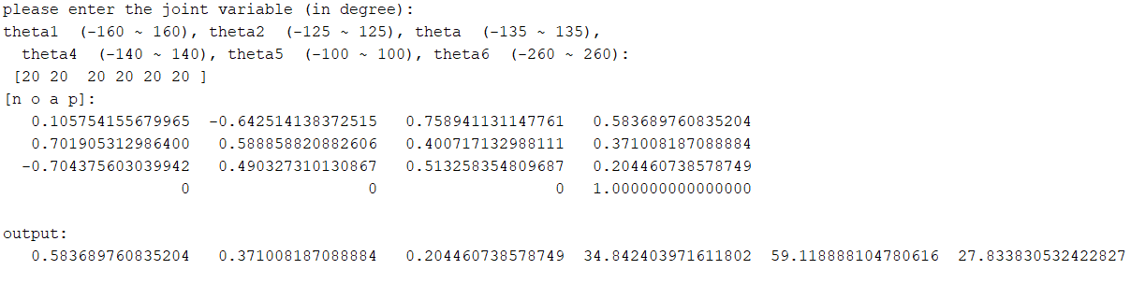
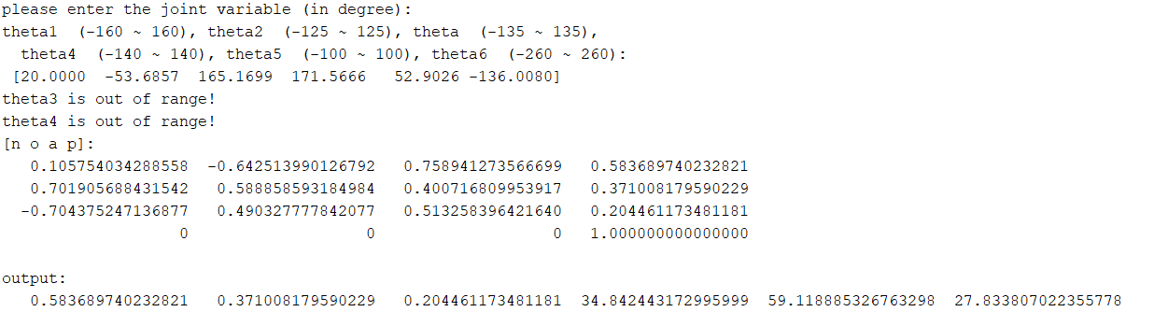
question1
<= input
<= output
<= Input out of range

Slide 6
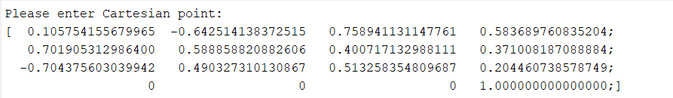
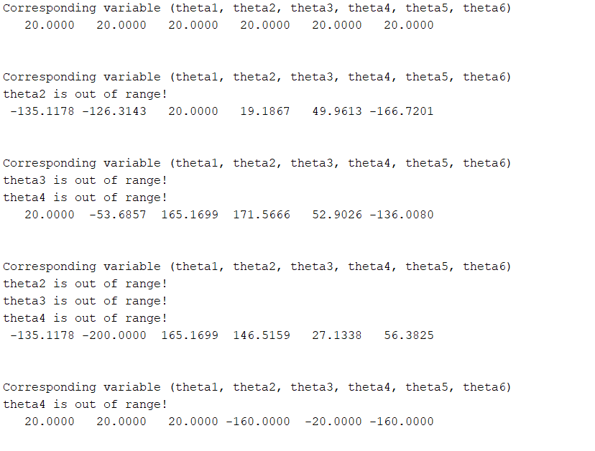
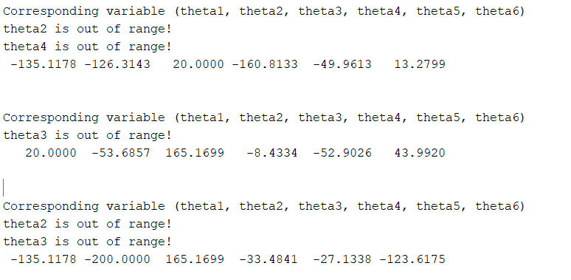
question2
<= input
<= output

